Slide 1
Projekat Kino

Slide 2
Na projektu radili:
Nađa Kovačević
Amar Begović
Emir Alagić
Alma Džaferović

Slide 3
Opis aplikacije:
Aplikacija koja olakšava posao uposlenicima kina.
Olakšava kupovinu karata, registrovanje novih članova.
Nudi bolju preglednost stanja sistema u nultim početnim uslovima.

Slide 4
Funkcionalnosti sistema
mogućnost određivanja kapaciteta (popunjenosti) sale,
mogućnost rezervacije i kupovine karata,
mogućnost upravljanja programskim sadržajem
mogućnost upravljanja sadržajem i cijenom hrane/pića
mogućnost dodavanja registrovanih članova zbog popusta za takve
mogućnost dodavanja uposlenika, ako je menadžer logovan u sistem

Slide 5
Procesi
Kreiranje i izmjena projekcija
Menadžer kina je ujedno i menadžer sistema. Ima potpunu kontrolu nad programom i svim parametrima neke projekcije. Može kreirati nove projekcije, podešavati vrijeme i salu emitovanja, te cijenu projekcija. Takođe, može poništiti neke od trenutno postojećih projekcija, pomjeriti vrijeme emitovanja, promijeniti salu i/ili cijenu.

Slide 6
Procesi
Prodaja karata
Klijent po dolasku u kino na kasi kupuje kartu za neku od ponuđenih projekcija, te rezerviše salu i mjesto sjedenja. Ukoliko klijent ispunjava uslove (član Kino Kluba, student, penzioner, ...) za neke od ponuđenih posebnih pogodnosti , blagajnik mu uračunava procenat popusta.

Slide 7
Procesi
Učlanjenje u Kino Klub
Sistem nudi i mogućnost dodavanja novih članova u Kino Klub, koji članstvom ostvaruju posebne pogodnosti. Osim mogućnosti dodavanja novih članova, sistem dozvoljava i izmjenu podataka o postojećim članovima, kao i uklanjanju nekog člana iz Kino Kluba (na zahtjev člana). Pri tome, upravljanje ovim informacijama vrši menadžer kina.

Slide 8
Akteri
Posjetitelj (pasivni akter, koji je u sistemu samo podatak)
Uposlenici (korisnici sistema koji upravljaju većinom njegovih funkcionalnosti)
Menadžer (korisnik sistema koji ima sve funkcionalnosti na raspolaganju)

Slide 9
Eksterni uredjaj
RFID čitač kreditnih kartica
Planirano je iskoristiti RFID čitač kreditnih kartica za naplaćivanje koje slijedi nakon obračuna u sistemu
Naplaćivanje kreditnom karticom nakon skeniranja može voditi direktno na PayPal sa vec unesenim brojem kartice kao pokazatelj da eksterni uređaj radi ono za šta je namijenjen

Slide 10
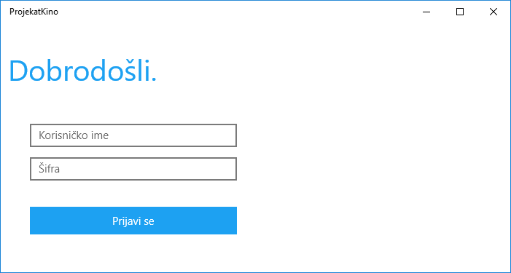

Slide 11
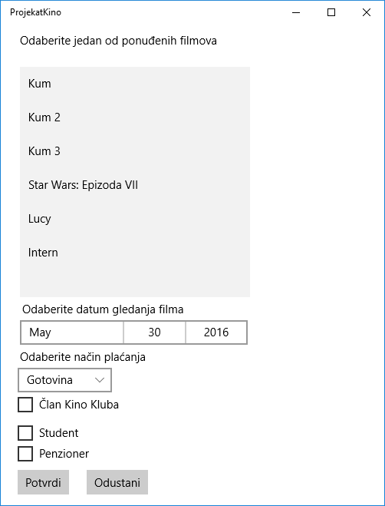

Slide 12
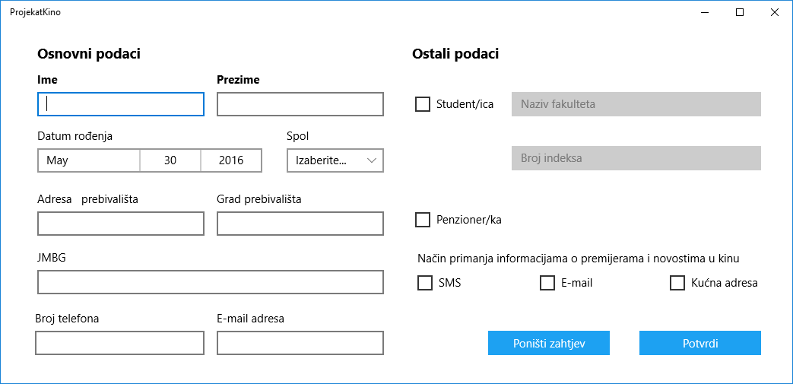

Slide 13
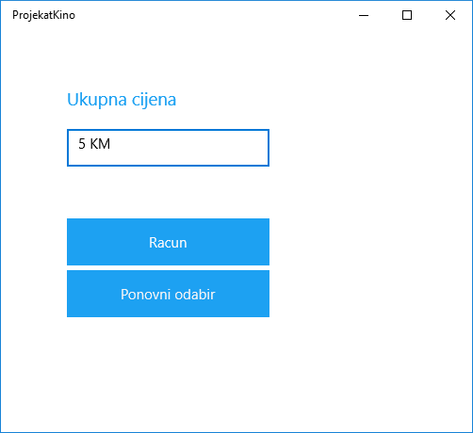

Slide 14
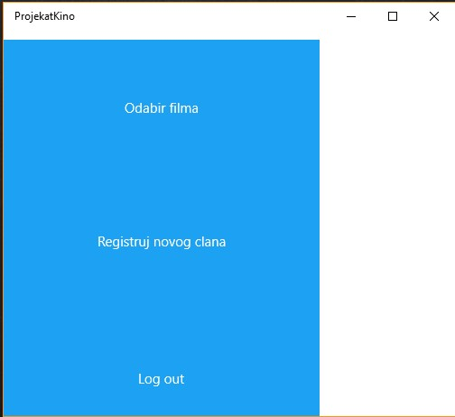

Slide 15
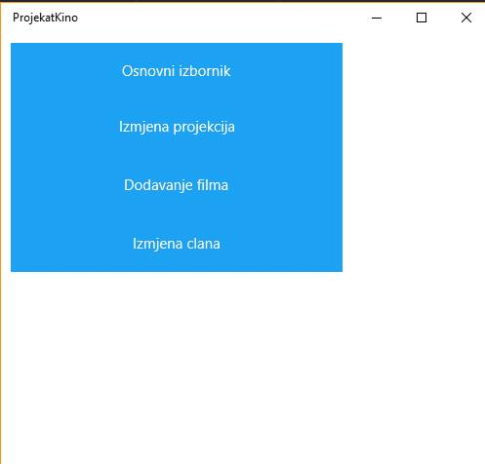

Slide 16
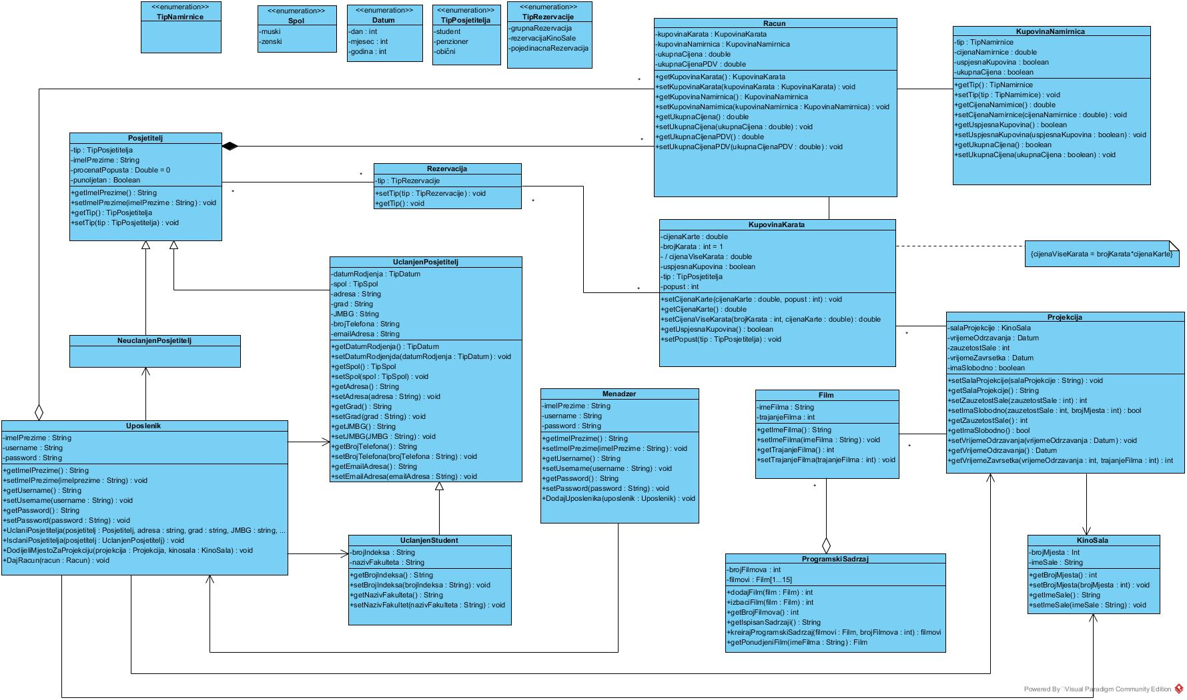

Slide 17
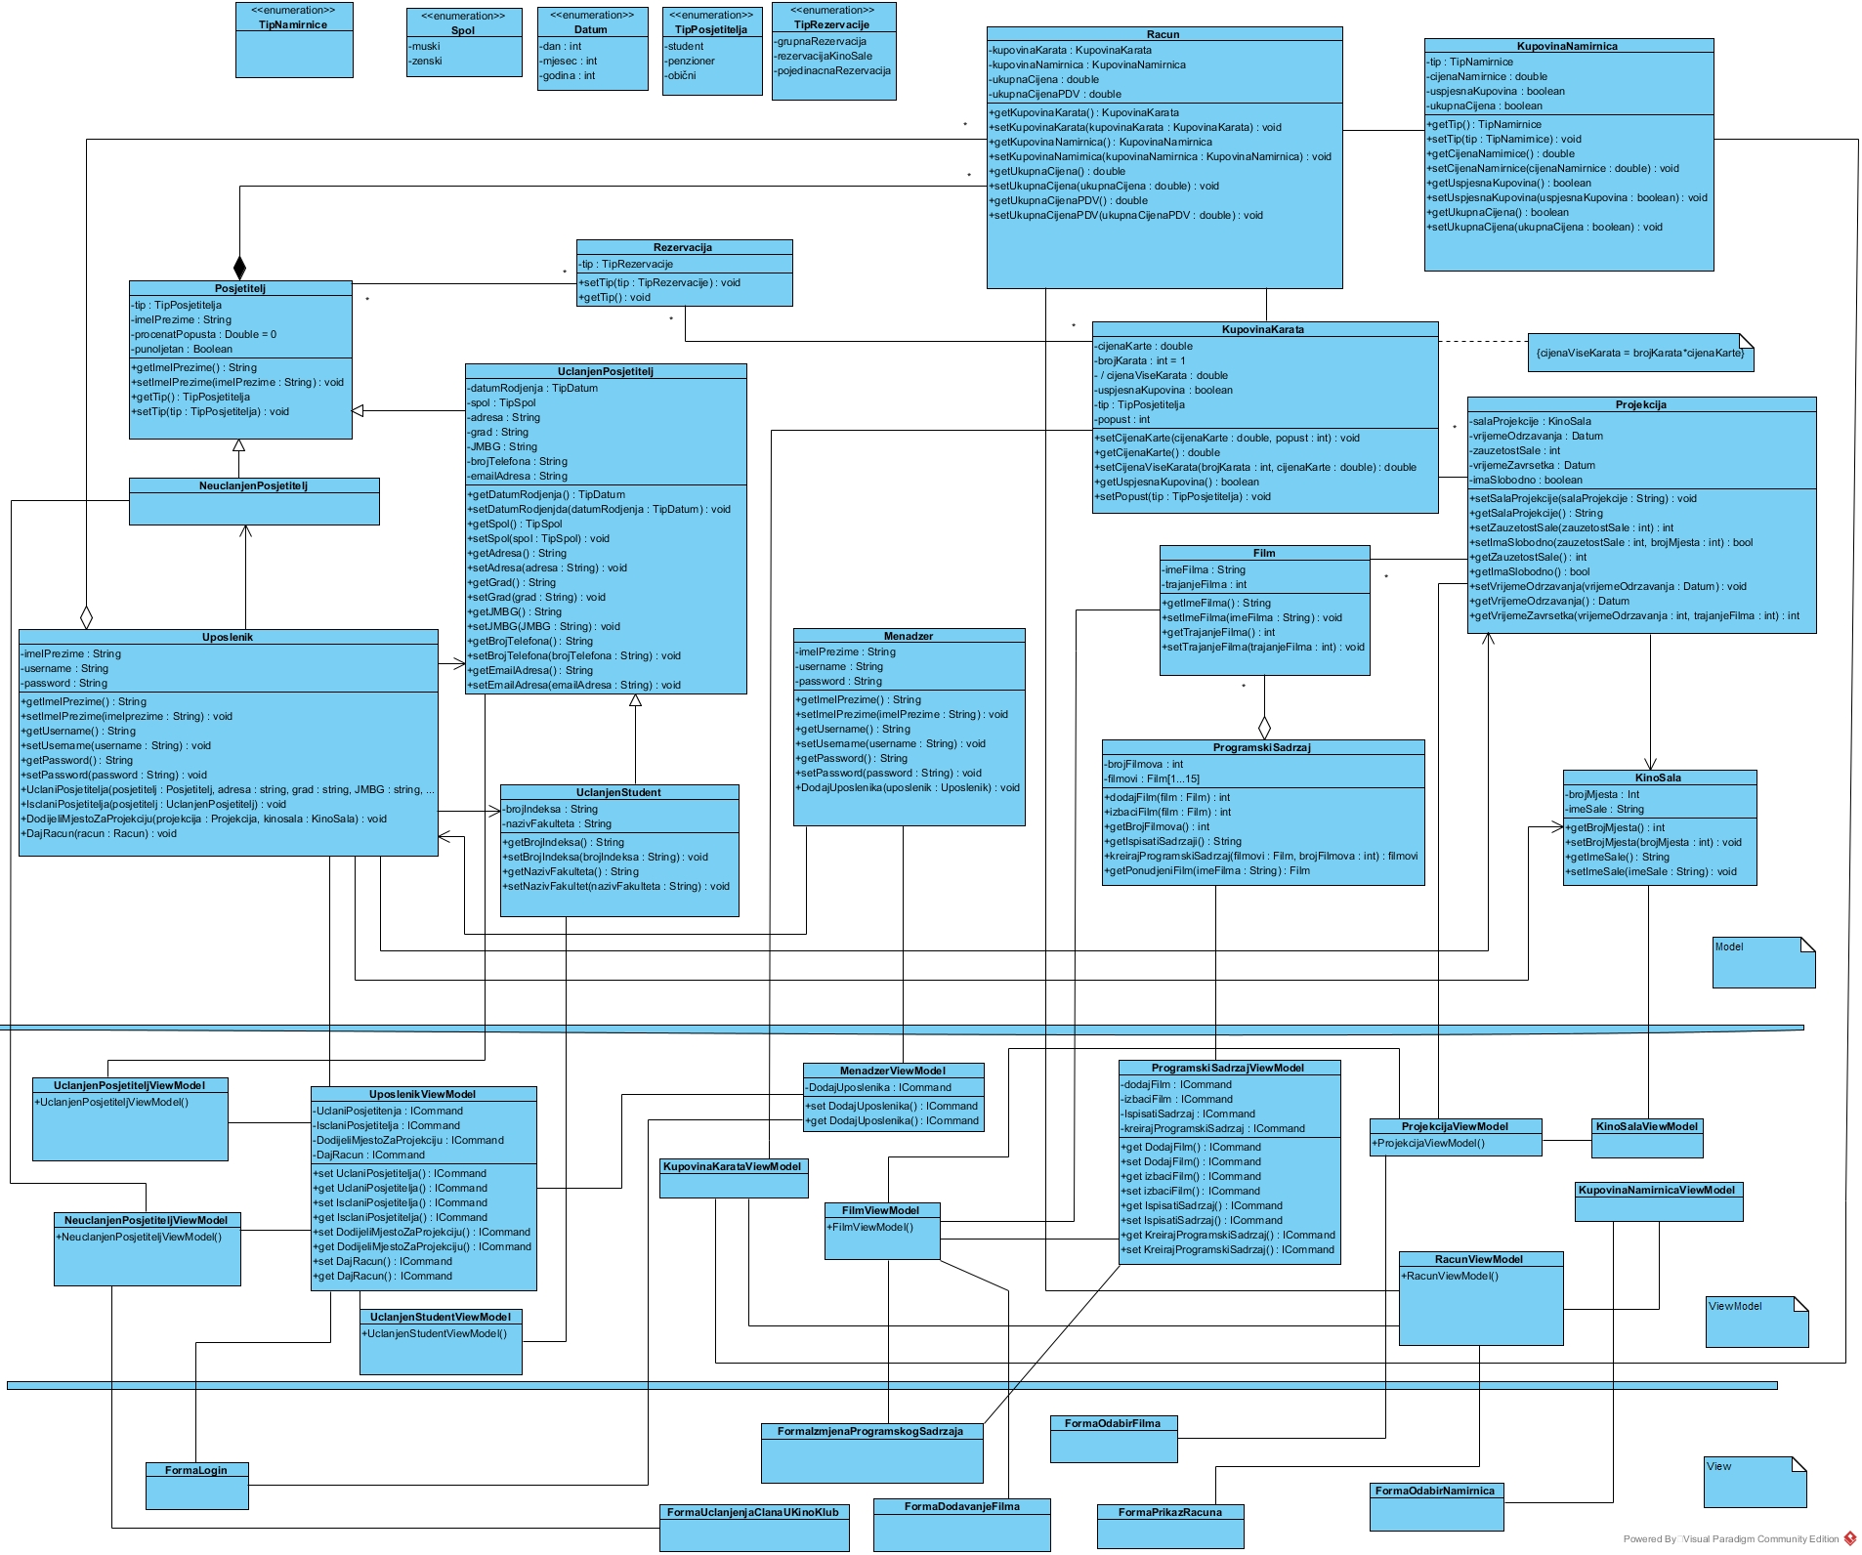

Slide 18
Dalje planirano za uraditi
Posebna forma za menadžera koji može mijenjati ponudu i projekcije
Forma za odabir hrane i pića, kao i obračun cijena za isto
Različit izgled aplikacije za različite veličine ekrana

Slide 19
Hvala na pažnji

